Slide 1
亚马逊基本操作—发货

Slide 2
一、发货方式及其对比

Slide 3
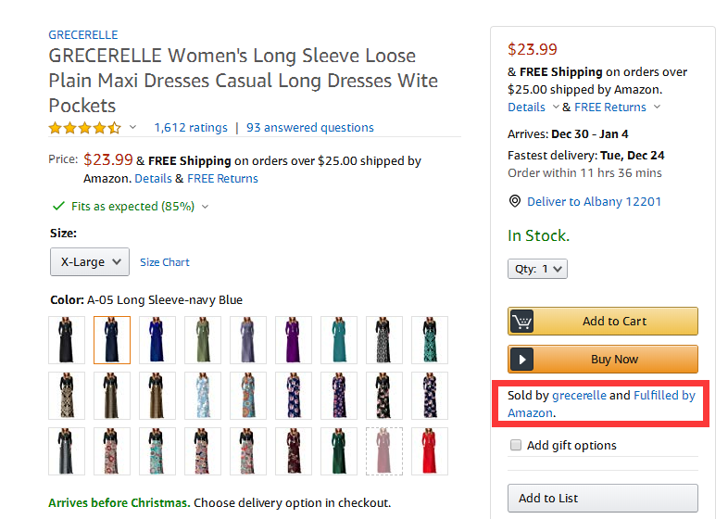
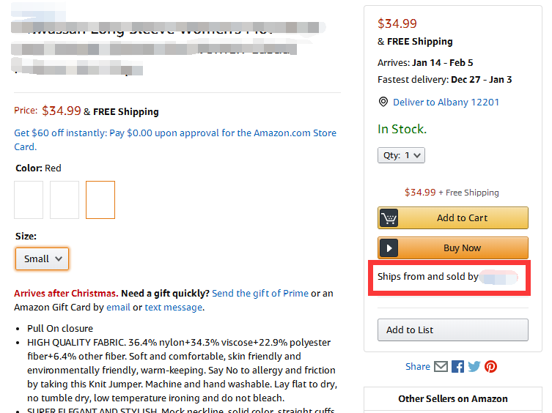
1、2种发货方式：FBA&FBM
FBA：Fullfilled by Amazon;
FBM: Fullfilled by Merchant

Slide 4
2、两种发货方式对比
发货方式 | 释义 | 配送履行方 | 具体流程操作 | 费用组成
FBM | 卖家自发货 | 卖家 | 卖家收到买家自发货订单—处理买家订单——打包商品——联系国际物流渠道配送——后台上传承运商和运单号——订单完成 | 1、产品成本； 2、销售佣金； 3、国际物流配送费
FBA | 亚马逊发货 | 亚马逊仓库 | 卖家将商品转换成FBA模式——后台新建FBA计划——卖家批量打包装箱商品——找货代公司配送至指定亚马逊仓库（空派或海运）——亚马逊仓库接受并扫描上架——FBA发货完成。 买家下FBA商品订单——亚马逊处理配送及售后问题 | 1、产品成本； 2、销售佣金； 3、FBA头程配送费（咨询货代）； 4、FBA配送费（根据重量尺寸来计算，具体收费标准后台可自行查看）； 5、FBA月度仓储费（长期仓储费每月15号）；

Slide 7
3、发货方式选择
建议小卖家前期从自发货开始尝试，多上产品多试款。
自发货有订单后可以选择FBA方式。要点：少量多批；前空后海；把握好补货周期；旺季至少提前一个月备货。
后期销量做起来了，可以海外仓自发货结合FBA模式。
终极选择：FBA！！！原因有：1、销量提升40%左右；2、售后和订单问题由亚马逊处理，减少售后；3、避免AtoZ；4、流量倾斜。
注：亚马逊平台买家是会员制，即Prime会员，有Prime标志的产品可次日达，而要获取prime标志的条件就是FBA产品。
不适合发FBA的产品：太大太重；抛货。

Slide 8
二、两种发货方式具体操作

Slide 9
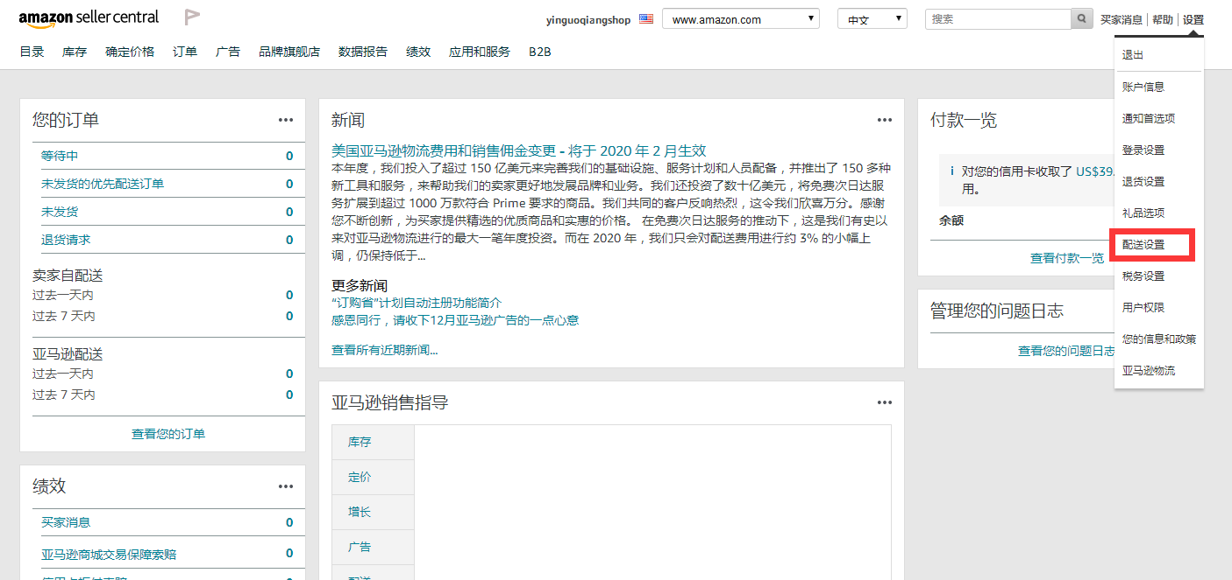
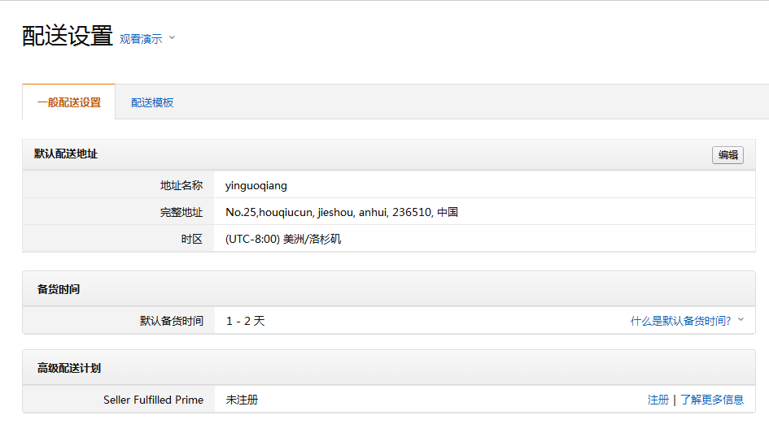
1、自发货FBM操作流程详解
Step1 后台设置运费模版

Slide 10
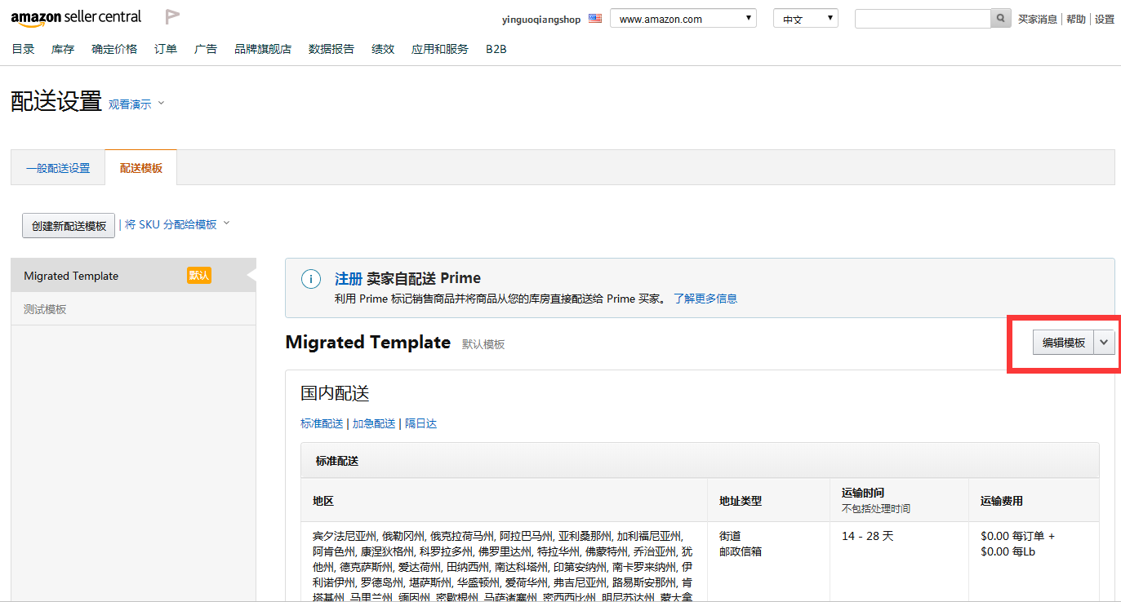
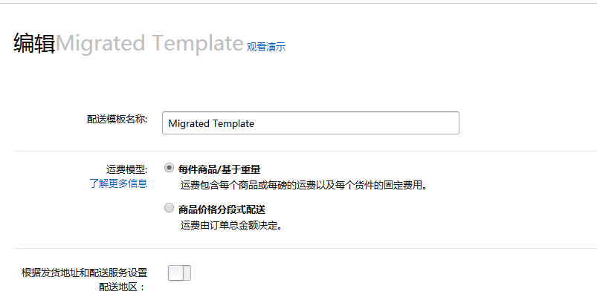

Slide 11
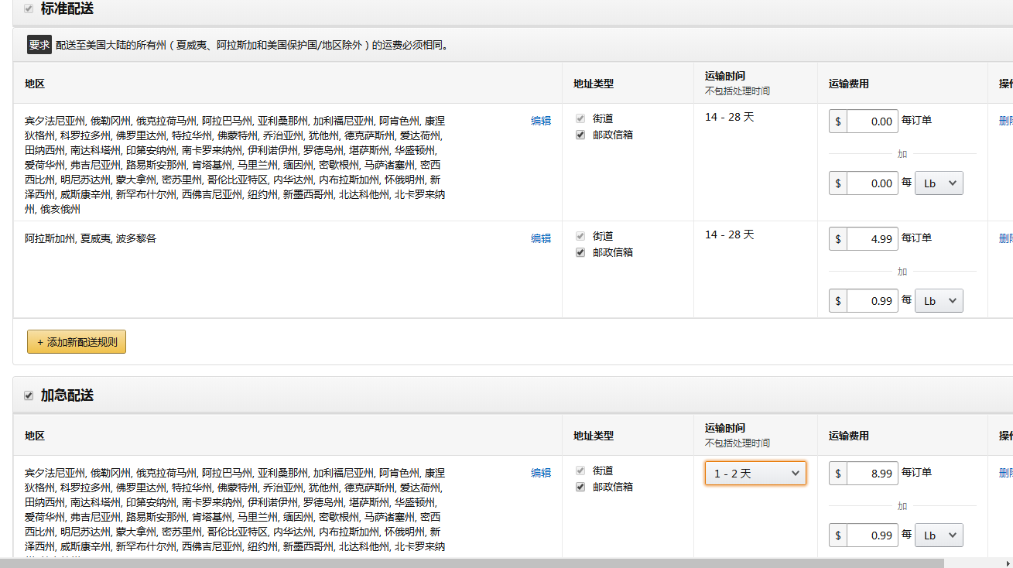
注：“隔日达”和“当天送达”不要选，除非你在当地有海外仓可以保证发货时效。
一般从中国发货的很难做到这两项。
“加急配送”一般选择3-5天。

Slide 12
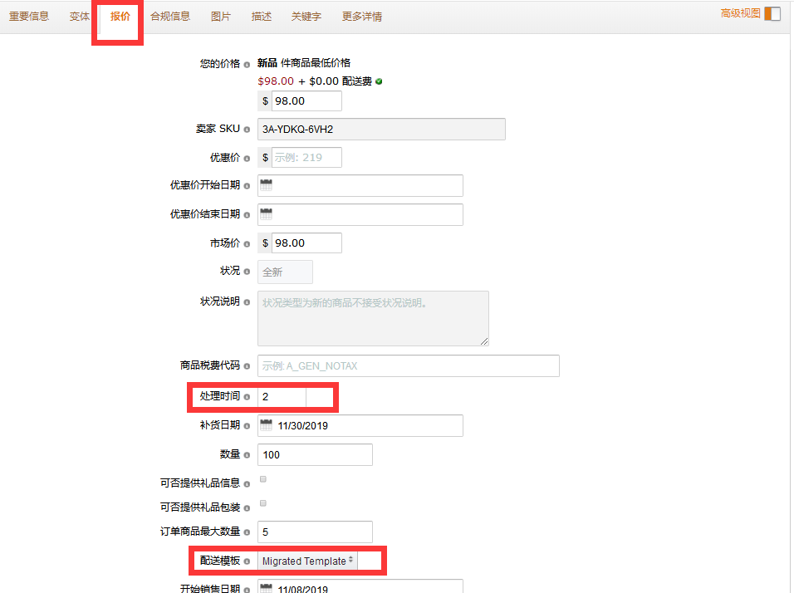
Step2 为你的自发货商品选择配送模板和出货时间
后台直接上传产品：

Slide 13
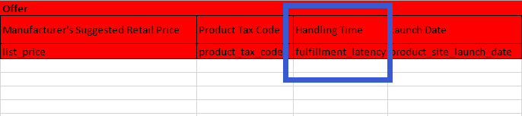
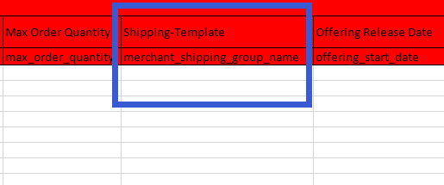
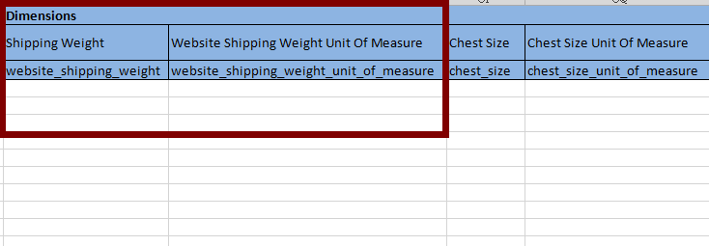
模板批量上传产品：

Slide 14
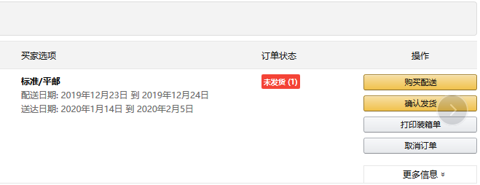
Step3 处理自发货订单
物流渠道：UPS, DHL(加急单)，EUB，Fedex等等。
自发货订单追踪：17Track: https://www.17track.net/zh-cn; 时效大约在10~15天

Slide 15
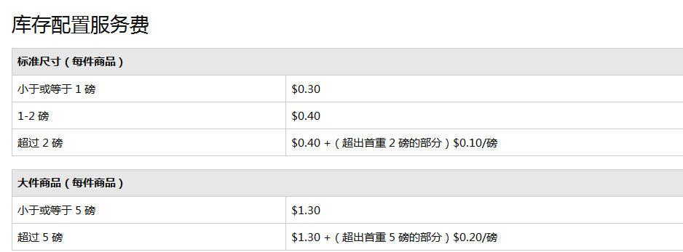
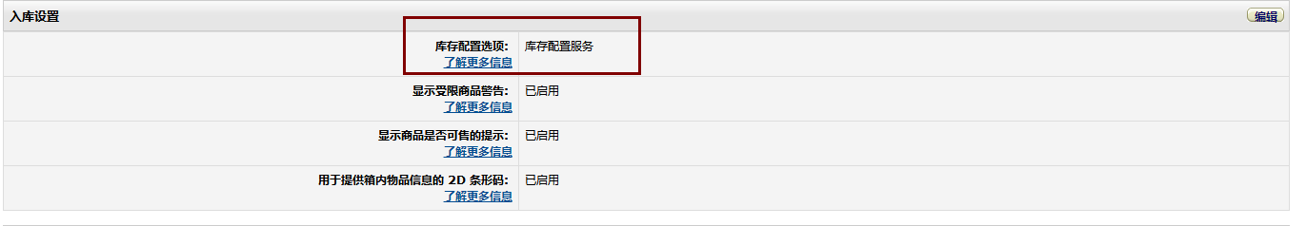
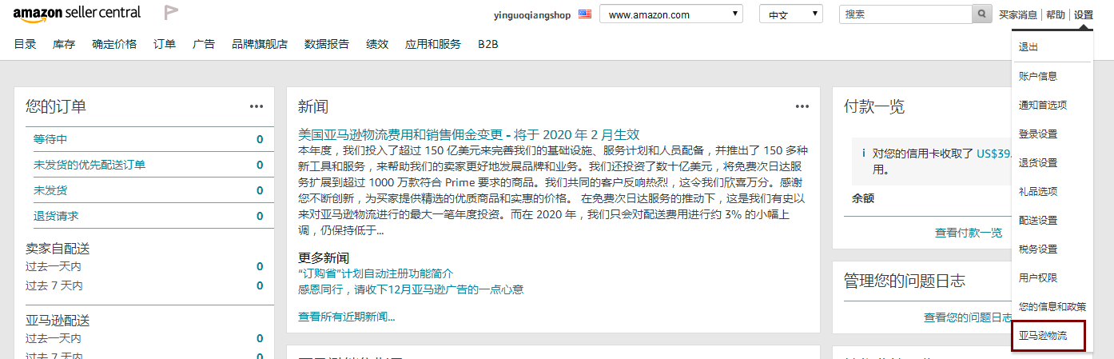
2、FBA操作流程详解
在发FBA之前，你需要知道：
合仓&分仓：合仓指的是将你建的货件商品统一发往一个仓库，收合仓费；
分仓指的是你的一个FBA货件可能被系统分成两个甚至多个仓库。
亚马逊物流商品条形码首选项（Amazon barcode&Merchant barcode）
Amazon barcode：FNSKU. 推荐
Merchant barcode：基于ASIN. 不推荐

Slide 16
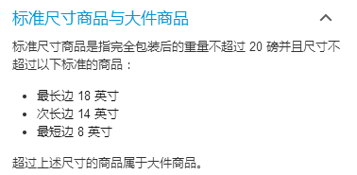
标准尺寸VS大件商品
45*35*20CM;
9KG

Slide 17
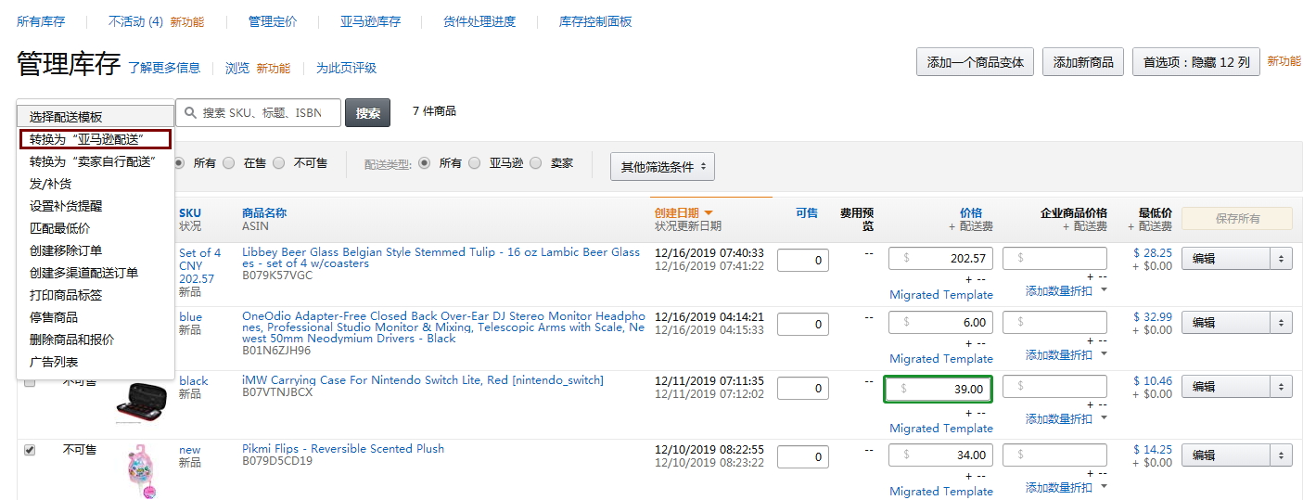
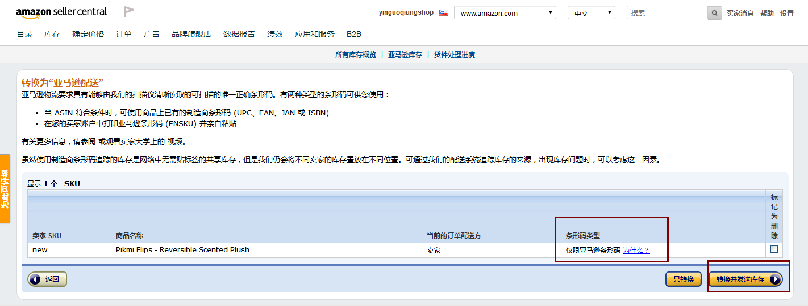
实操Time

